Slide 1
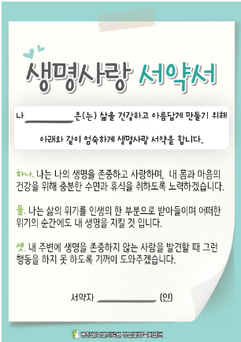
생명존중
서약서
크기: A4 반장(세로 길게)
용지: 명함제질같은 빠빳한 종이
매수: 500매~1000매
기타사항
‘서약자’ 위 절취선 부분 손으로
“똑” 뜯을수 있도록 가능할까요?
서약자 : (인)

